Slide 1
課程設計者 臺北市立陽明高級中學 王聖淵 新北市立光復高級中學 周靜慧
媒體數讀
破解無感漏財的消費迷思
1

Slide 2
新聞標題
買一送一！星巴克推出限時9小時優惠活動

Slide 3
新聞內容
星巴克每逢特殊節日或者一段時間後，即會推出「買一送一」的優惠活動。這次，為了因應秋天的到來，星巴克推出了「品味秋天 好友分享日」的活動，於107年10月17日當天的11：00至20：00期間，如購買兩杯一模一樣的飲料，第二杯則由不用錢，但是限制每人每次最多只能買二送二。

Slide 4
新聞內容
星巴克除了於107年10月17日推出的「品味秋天 好友分享日」活動外，另將在107年10月30日再推出「萬聖節好友分享日」的活動，當天11：00至20：00期間，只要配戴符合萬聖節風格的服飾裝扮，亦可享有「買一送一」。

Slide 5
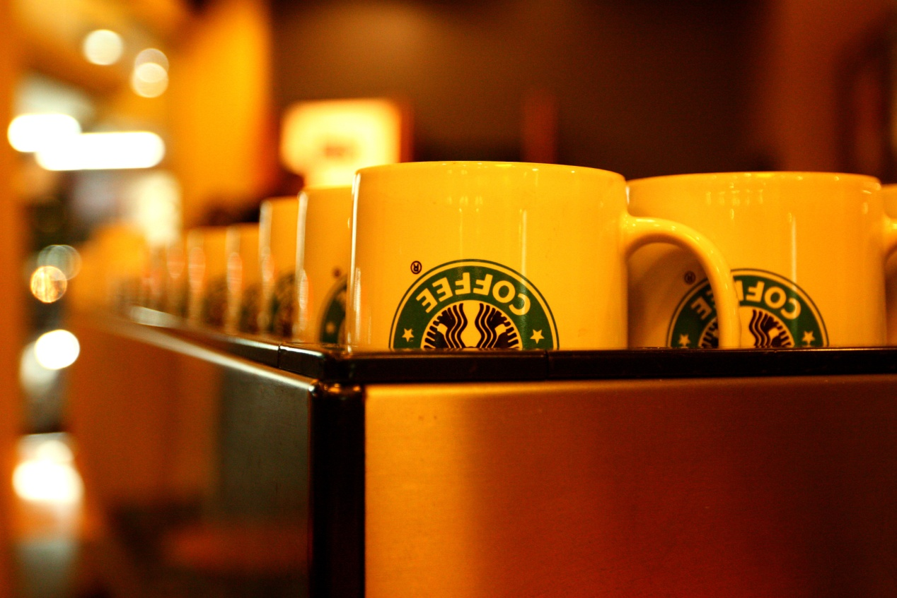
新聞內容
但是星巴克也說，優惠的品項並不包含所有的罐裝飲料、典藏系列咖啡、手沖、濾壓壺、虹吸式咖啡以及含酒精的飲料，而且部分的門市及車道服務亦不提供此優惠。

Slide 6
買一送一、買到賺到？
知名咖啡品牌星巴克經常性的會舉辦好友分享日，同品項咖啡買一送一，即使優惠時段常在大家上班、上學時段，仍造成排隊熱潮，然而星巴克為什麼不直接以半價吸引顧客上門呢？

Slide 7
買一送一、買到賺到？
顧客的消費心理
這是一種品牌價值問題：星巴克所塑造的產品形象為高品質的客製化服務，在這裡你所點的飲料可以完全依照你的個人喜好特製，除此之外，在店裡享有免費Wi-Fi服務，同時店員也會以最熱情的態度來招待您。

Slide 8
買一送一、買到賺到？
顧客的消費心理
因此在咖啡市場蓬勃發展的情況之下，星巴克即使在沒有任何電視廣告或平面媒體宣傳的情況之下，仍有不少人願意花兩倍的價錢來購買，若此時以打五折的方式（半價）銷售，則顧客的心理會有一種上當吃虧的感覺，原來半價就可以賣的東西，以前居然傻傻地用原價來購買。

Slide 9
買一送一、買到賺到？
顧客的消費心理
在這種理虧的心理之下，顧客會有一種受騙的心態而不願再上門消費；相反的，若是買一送一的促銷，就會讓消費者有一種多賺到一杯的感受。

Slide 10
買一送一、買到賺到？
營收的利潤
為了健康因素著想，每個人的每一天對於咖啡的需求量不會太多，一般人通常一天最多只會喝一杯咖啡，因此若直接打五折，如果購買的人數增加未超過平常一倍以上的話，那麼打五折促銷反而會使營業額變得比平常更少。

Slide 11
買一送一、買到賺到？
營收的利潤
但「買一送一」的方式能夠維持原價，儘管是兩個人一起合買（五折），或是一個人購買而自己享用兩杯，因為促銷而吸引到的顧客數都可以達到增加營收的效果。

Slide 12
買一送一、買到賺到？
增加來客數的效果不同
若直接打五折促銷，很難剌激到原本沒購買星巴克的顧客（打五折還是比超商貴）；但「買一送一」卻能夠吸引到原本就會購買星巴克的顧客，甚至能讓平常會在其他商店購買咖啡的顧客，願意多加幾十元便能享有高品質的產品感受，而這樣的促銷活動更可能吸引到平時鮮少喝咖啡的族群注意。

Slide 13
滿仟送百，折抵券等同現金打九折？
雖然常聽到大環境的景氣不好，但是每年只要遇到百貨公司的週年慶，其搶購「盛況」還是讓人嘖嘖稱奇，尤其是出手快、狠、準的閃靈刷手，這些看似非常超值的價錢，再加上百貨公司滿千送百的活動，還是會讓大家直呼非常划算。這真的是如此嗎？

Slide 14
滿仟送百，折抵券等同現金打九折？
常見的百貨公司抵用券使用方式可分成兩種，一種是直接現抵，另一種則必須等到某特定期間或是消費達到某一個門檻才能折抵。百貨公司的「滿千送百」總會讓大家認為和「打九折」是一樣的東西，但實際上抵用券即使是讓消費者只購買一百元的商品並且能夠全抵一百元（即此商品免費），與另一個直接打九折相比有1%的差距。

Slide 15
滿仟送百，折抵券等同現金打九折？
因兌換門檻的關係，買一千元與買一千九百九十九元所拿到的抵用券都是一百元，在這個消費區間內，顧客所得到的折扣反而因購買越多而下降。

Slide 16
滿仟送百，折抵券等同現金打九折？
較理性的顧客也許買完就走，而讓百貨公司賺到了那部分的折扣，另一半的顧客則會為了湊到下一個滿額門檻而繼續購買，然後陷入不斷地湊抵用券循環中，看似買家是買到賺到，實質上是幫百貨公司提高營業額收入，這樣一來，不管是選擇哪一種狀況，百貨公司仍是最大的贏家。

Slide 17
超商飲料任兩件抽抽樂較划算？
在超商中常見會推出「任選兩瓶飲料超過某一定價可享有89折、79折、69折、59折甚至一折的抽抽樂活動」，不少顧客常會為了這樣的活動而帶二瓶飲料，順便測測自己的手氣，期待自己可以是抽到一折的那位幸運兒，然而多數所抽到的折扣多為79折或89折。

Slide 18
超商飲料任兩件抽抽樂較划算？
這個看似試試手氣的小活動，實際上是超商利用小活動所設計出來的促銷，以往是兩件商品第二件打六折(等同於打八折)，現在只是利用抽獎方式變相的促銷兩件商品，雖然還是有少數的幸運兒能獲得一折的優惠，但那畢竟是少數族群。

Slide 19
加量不加價更划算？
今有一間平價咖啡店，以定價大杯60元、中杯45元販售，如果店裡推出2種促銷方案：第一種是買中杯咖啡免費升級成大杯咖啡；第二種是大杯咖啡打75折，你會選擇哪一種購買方式？
許多人會選第一種方案。

Slide 20
加量不加價更划算？
接著再問一題，一包洋芋片增量10%，與特價九折，哪一種會讓你比較想衝動購買？
通常也是選擇增量10%那一個答案。
可是，以上兩題的兩個選項，折扣數都是一樣的。

Slide 21
加量不加價更划算？
有研究顯示，消費者比較不能抵抗「增量」的促銷，因為「增量」會讓大腦視為是額外利得。

Slide 22
加量不加價更划算？
所以，對於本來都沒預想要購買某些商品的人，在看到這商品推出類似促銷時，就要進行還原思考，也就是用實際價格購買到的商品量，是否符合你的日常使用量，再決定購買。
因此建議下次當你面對眼花撩亂的特價標示時，記得還原折扣的計算與思考，只買該買的，既實用省錢，又不會有「囤貨」的負擔。

Slide 23
加一元多一件
知名連鎖藥妝品牌販售著多樣化商品，除了美妝用品、生活必需品，甚至連保健食品也應有盡有，也經常在電視上可以看到打著「眾多商品加一元多一件」的廣告，看似流血促銷，實際上羊毛還是出在羊身上，仔細研究一下那些加一元多一件的定價會發現，似乎比平常還高，加完一元買兩件的價錢可能跟以前一次買一件的價錢相差不多。

Slide 24
加一元多一件
因此，所謂的「原價」其實沒有參考意義，不論是一九九元、一九八元、一六九元，還是一二九元，除非你長期使用並關注這個品牌價格，而且記憶力驚人，否則說穿了，商品的「原價」，商店愛定多少就是多少，反正可以讓你從口袋多掏點錢出來，他們就成功了。

Slide 25
問題與討論
某品牌的沐浴乳在三家店同時進行促銷活動，其中A商店的標價寫「原價199元、買一送一」，B商店是「原價198元、加1元多一件」；C商店則是「原價169元、現特價129元、第二件65元」。試問：若均購買二件，哪一家店比較便宜？
答：
C商店
A商店： 、B商店： 、C商店：

Slide 26
問題與討論
文章中，有一段「百貨公司的『滿千送百』總會讓大家認為和『打九折』是一樣的東西，但實際上抵用券即使是讓消費者只購買一百元的商品並且能夠全抵一百元（即此商品免費），與另一個直接打九折相比有1%的差距」，試解釋為何『滿千送百』和『打九折』不一樣？

Slide 27
問題與討論
答：
百貨公司的「滿千送百」活動是，購買滿1000元，即會送100元的折價券供下次消費時折抵，因此下次再購買100元的商品時，便可以0元的方式獲得，因此，總共購買1100元的商品，卻只支付了1000元的金額，因此其折扣
是 （約九一折的折扣），與直接打九
折相比有1%的差距。

Slide 28
問題與討論
文章中，有一段提到百貨公司的『滿千送百』中，「買一千元與買一千九百九十九元所拿到的抵用券都是一百元，在這個消費區間內，顧客所得到的折扣反而因購買越多而下降」，試分別以消費1000元、1200元、1400元、1600元、1800元，以及1999元等，計算其折扣。

Slide 29
問題與討論
消費金額 | 折扣
1000
1200
1400
1600
1800
1999
答：

Slide 30
問題與討論
下面是甲、乙兩個商場的奇異果以及蘋果不同包裝的價格表，例如：甲商場奇異果價格「35元/一袋2顆」表示每一袋有2顆奇異果，價格35元。

Slide 31
問題與討論
甲商場售價
奇異果價格 | 20元/一袋1顆 | 35元/一袋2顆 | 80元/一袋5顆 | 100元/一袋6顆
蘋果價格 | 45元/一袋1顆 | 130元/一袋3顆 | 260元/一袋6顆 | 340元/一袋8顆
乙商場售價
奇異果價格 | 18元/一袋1顆 | 50元/一袋3顆 | 65元/一袋4顆 | 95元/一袋6顆
蘋果價格 | 50元/一袋1顆 | 190元/一袋4顆 | 280元/一袋6顆 | 420元/一袋10顆

Slide 32
問題與討論
依據上述數據，請選出正確的選項。
(1)在甲商場買一袋3顆裝的蘋果所需金額低於買三袋1顆裝的蘋果。
(2)乙商場的奇異果售價，一袋裝越多顆者，其每顆單價越低。
(3)若只想買奇異果，則在甲商場花500元最多可以買到30顆奇異果。
(4)如果要買12顆奇異果和4顆蘋果，在甲商場所需最少金額低於在乙商場所需最少金額。
(5)無論買多少顆蘋果，在甲商場所需最少金額都低於在乙商場所需最少金額。

Slide 33
問題與討論
依據上述數據，請選出正確的選項。
(1)在甲商場買一袋3顆裝的蘋果所需金額低於買三袋1顆裝的蘋果。
答：
○

Slide 34
問題與討論
依據上述數據，請選出正確的選項。
(2)乙商場的奇異果售價，一袋裝越多顆者，其每顆單價越低。
答：
○

Slide 35
問題與討論
依據上述數據，請選出正確的選項。
(3)若只想買奇異果，則在甲商場花500元最多可以買到30顆奇異果。
答： ╳
甲商場以5顆裝奇異果最便宜
可買到 （顆）

Slide 36
問題與討論
(4)如果要買12顆奇異果和4顆蘋果，在甲商場所需最少金額低於在乙商場所需最少金額。
答：
○
甲商場：奇異果： （元）
蘋 果： （元）
共 需： （元）
乙商場：奇異果 ： （元）
蘋 果：190元
共 需： （元）
得甲＜乙。

Slide 37
問題與討論
(5)無論買多少顆蘋果，在甲商場所需最少金額都低於在乙商場所需最少金額。
故選(1)(2)(4)。
答：
(5)╳
當買11顆時，
甲商場需 （元）；
乙商場需 （元）。

Slide 38
課程到此結束！

